Slide 1



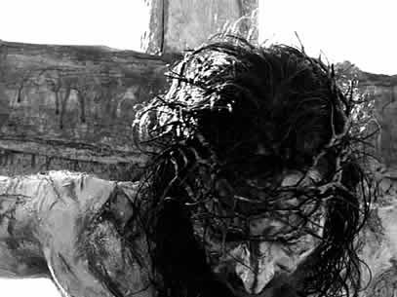
12. Kristov mučenički vapaj
i Očev uskrsni odgovor u Ps 22
amdg.eu – Biblija za odrasle

Slide 2
12. Kristov mučenički vapaj
i Očev uskrsni odgovor u Ps 22
amdg.eu – Biblija za odrasle

Slide 3
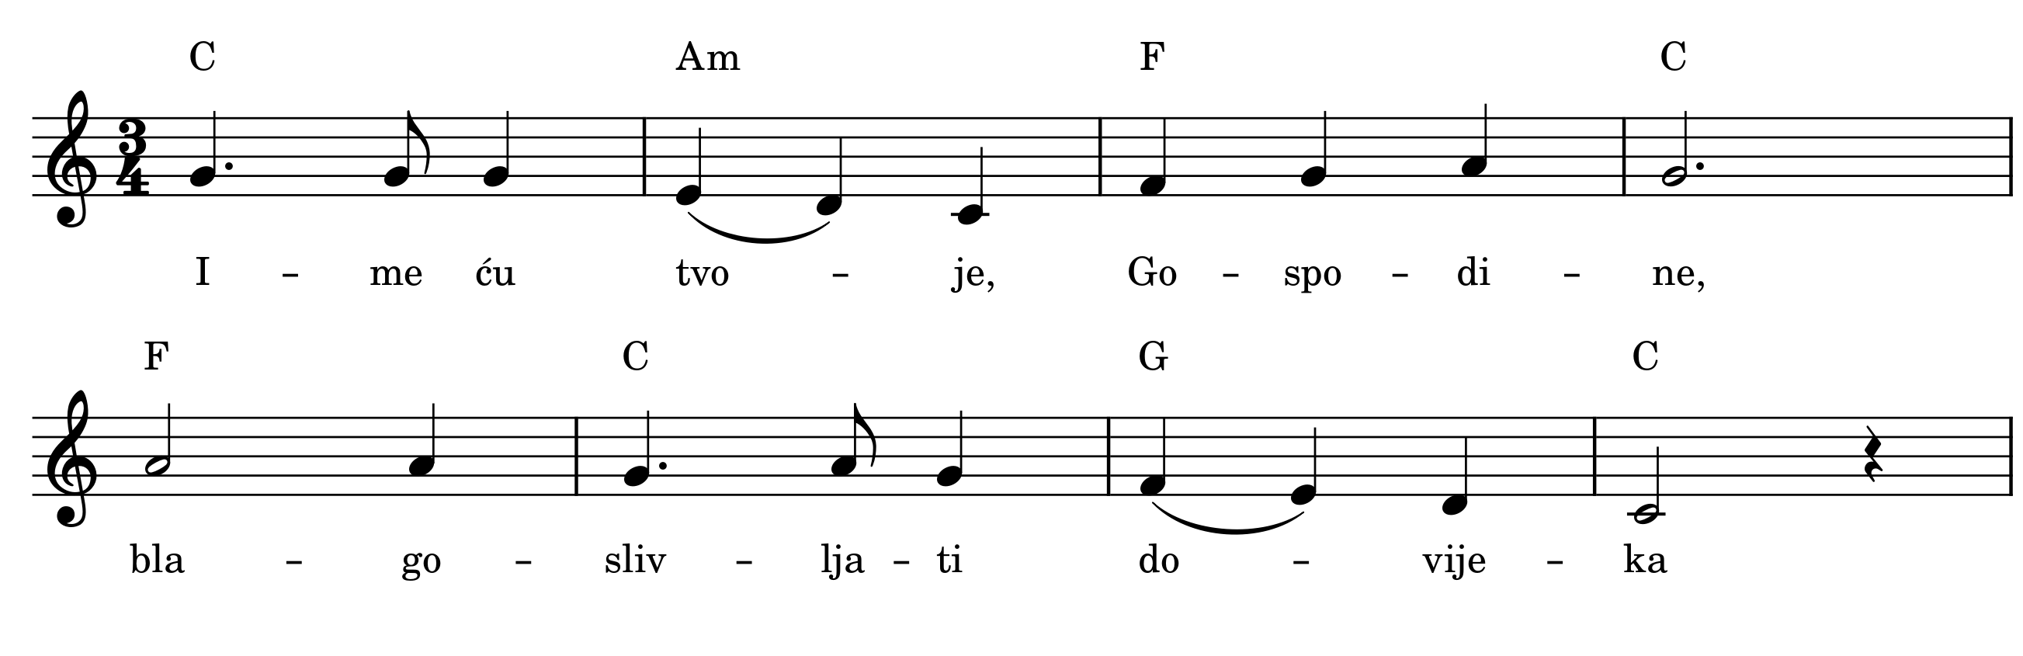
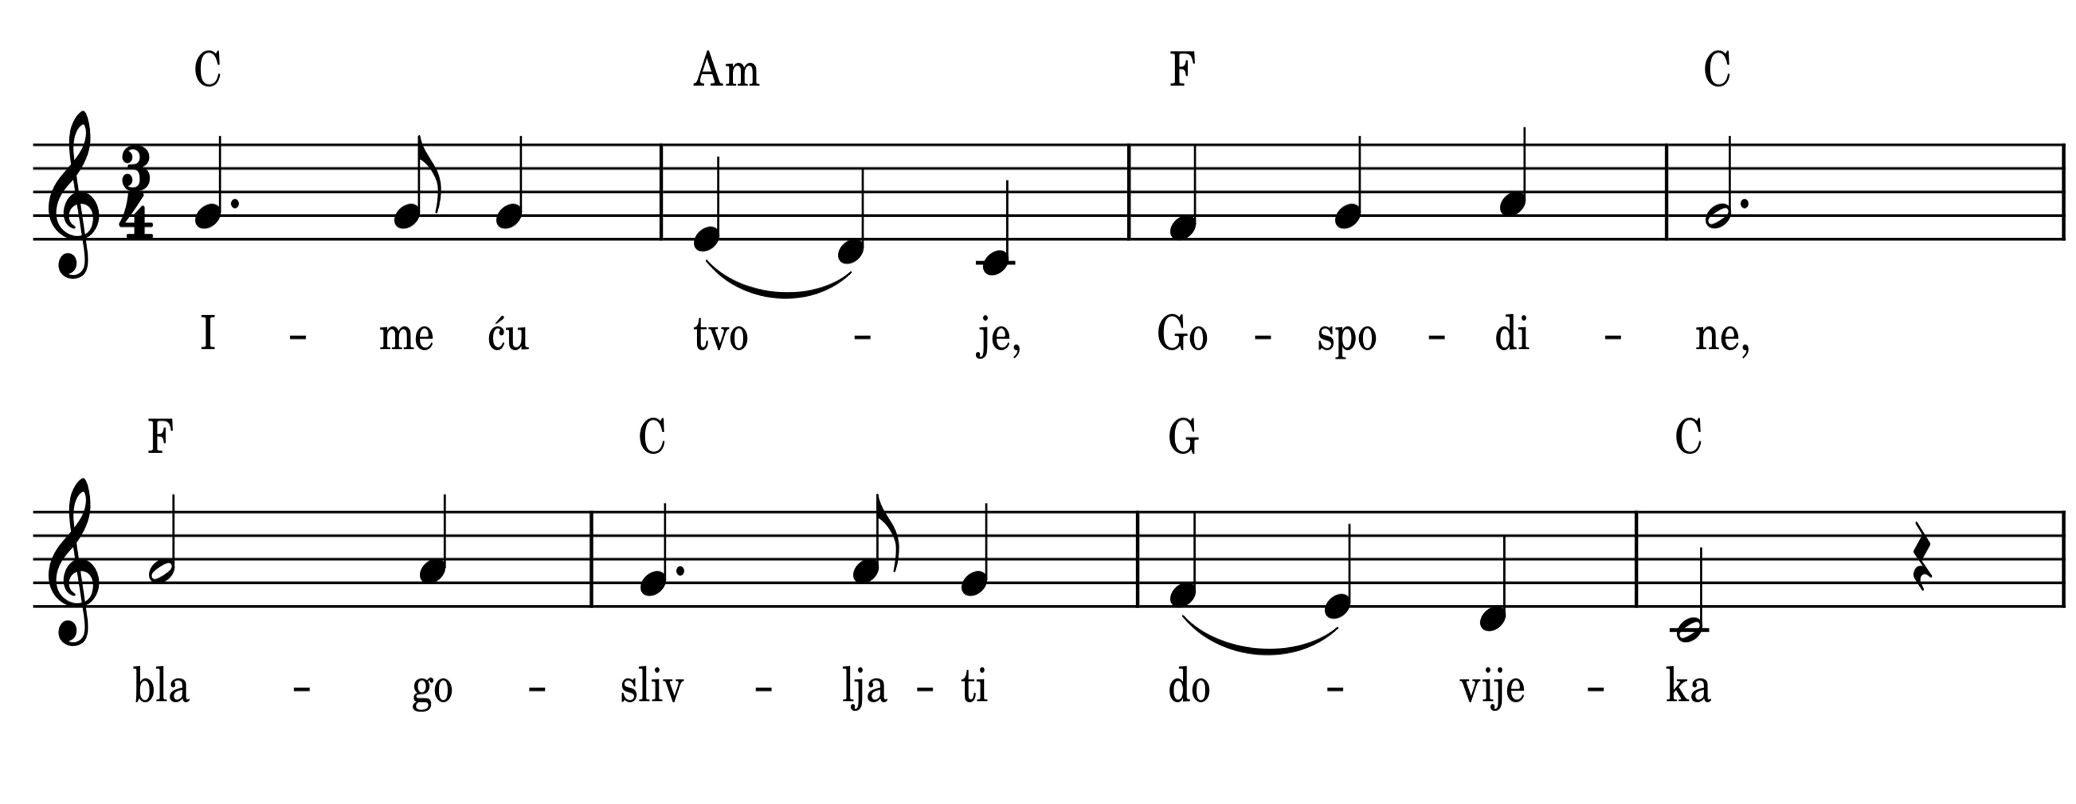
Ime ću tvoje (Ps 145)

Slide 4
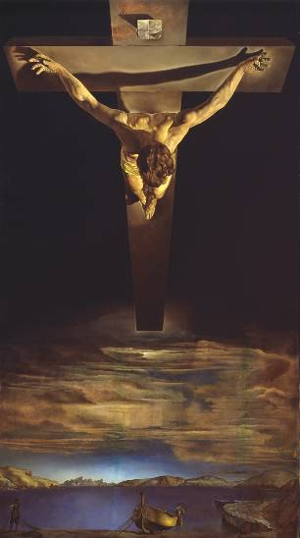
Raspeti Spasitelj i ja
Što ja Bogu
predbacujem?
Tko napada moje
pouzdanje u Boga?
Koje mi patnje dolaze iz Božje ruke?

Slide 5
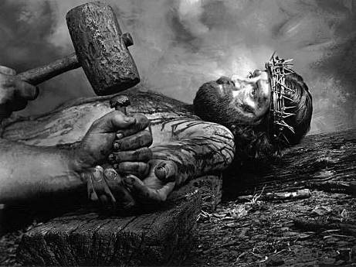
Molitve Raspetoga
1.„Oče, oprosti im! Ta ne
znaju što čine.“ (Lk 23,34)
  Oko 9 h (Mk 15,25)
2. “Eloi, Eloi lama sabahtani?” Mk 15,34;
(“Eli, Eli, lema…” Mt 27,46 )
  Kada (Mt 27,45; Mk 15,33; Lk 23,44)?
Nakon tame od 12 do 3 (“pomrčina” Lk 23,45)
3. „Oče, u ruke tvoje predajem duh svoj!“ (23,46)
  “u tvoje ruke duh svoj povjeravam” (Ps 31,6)

Slide 6
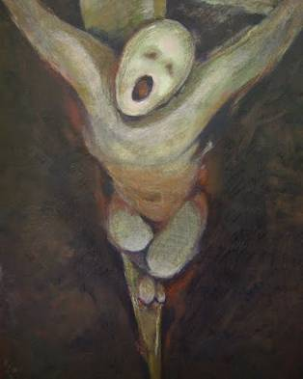
Mučenički vapaj
  Prvi krik (Mk 15,34; Mt 27,46)
  Ridanje Ps 22,2 kao rika (14)
Opkoljen: Rulje (Ps 22,17)
Crv (7) nasuprot
bikovima, psima, lavovima (13.17)
psihofizičke muke:
  Srce se topi (15)
  Moj se jezik uz
  nepce slijepio (16)
  usp. Iv 19,28: “žedan sam”
  Kosti rasute, broje se (18)
Kockari kradu odjeću (19 usp. Iv 19,24)
“Oni me gledaju” (18 usp. Post 15,5; Br 21,9; Zah 12,10; Iv 19,37)

Slide 7
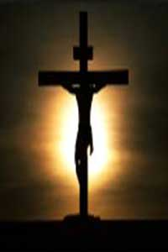
Daleki Bog
Izriče muku pred Bogom
(Ps 22,2)
  Čiji Bog?
“moj Bog” (4x 2.3.11)
  – Savez, pripadnost
  od kada (11)?
Od krila majčina:
  Uloga primalje (10a)
  “Učio me pouzdanju” (10b)
  Oci se uzdali (3x 5.6)

Slide 8
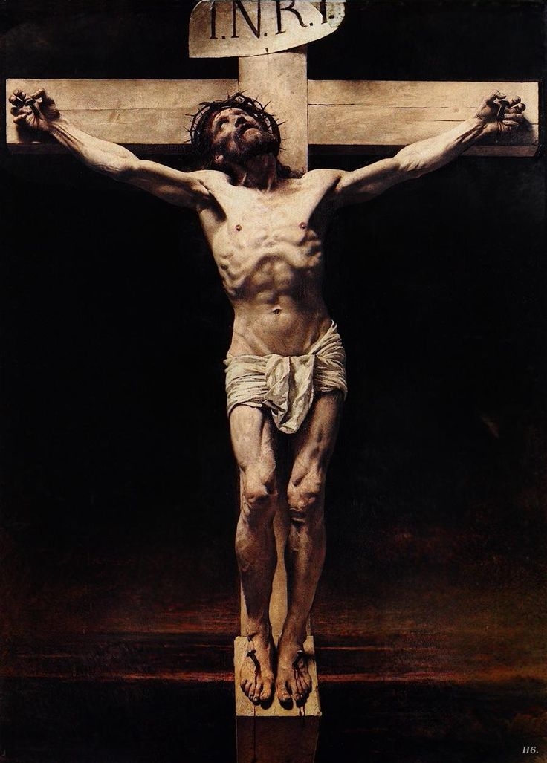
Teška poruga
“Uzdao se u Boga,
neka ga spasi” (Ps 22,9)
  “koji me vide
  podruguju mi se” (8)
  usp. Mt 27,43:
svećenici, pismoznanci,
starješine – teološki autoriteti
  “Sebe ne može spasiti” (Mt 27,42; Mk 15,31)

Slide 9
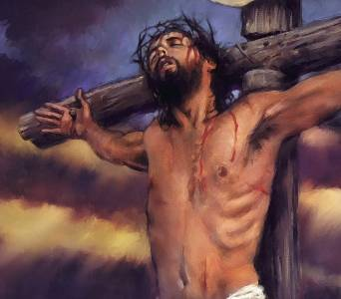
Pitanje i molba
Zašto? – למה lámmâ;
εἰς τί [eis ti] (Mk 15,34)
Za što? Čemu? Svrha?
  Uzrok blizine smrti u Ps 22,16b:
“Ti” (Bog) si me bacio u smrtni prah
  Hrabra, bitna molitva (12.20):
2x Ne budi daleko ⬄ daleko si! (2)
Spasi me! (22)

Slide 10
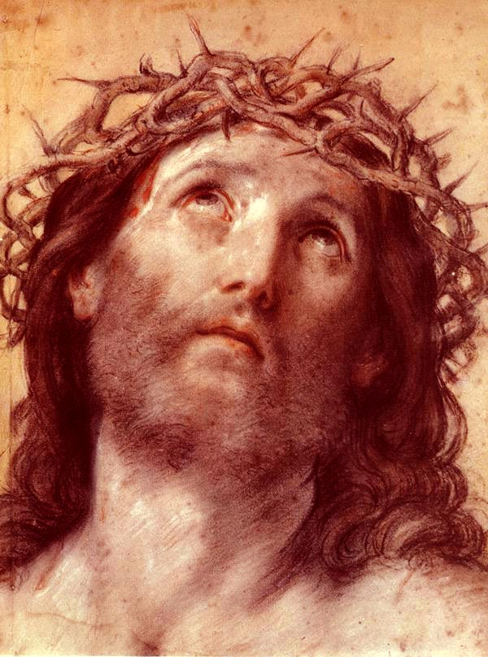
Uslišanje
  Čudesan dovršetak:
Osobno: Hvalit ću te (23)
Sveopće: Obratit će se svi
krajevi zemlje (28)
Pokojni će se Bogu klanjati (30)
  Preokret (25):
Nije prezreo muku jadnika,
kad ga je zazvao, on ga je čuo
  “odgovorio si mi” עניתני ‘anîtānî (22b)
  KS, LXX, Vg: “moja jadna duša”
  ⬄ ne odgovaraš (3)

Slide 11
Raspeti Spasitelj i ja
Što ja Bogu
predbacujem?
Tko napada moje
pouzdanje u Boga?
Koje mi patnje dolaze iz Božje ruke?

Slide 12
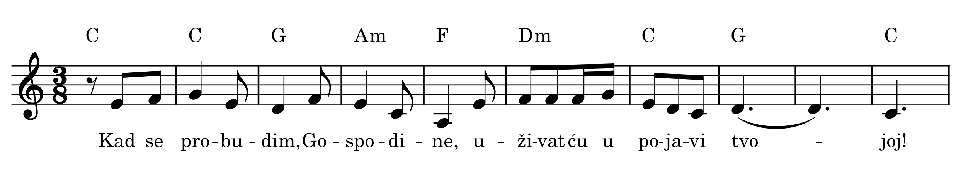
Kad se probudim (Ps 17)

